Slide 1

Godot遊戲開發
遊戲角色結合深度學習
第十二組
C111118121 柳健棠

Slide 2
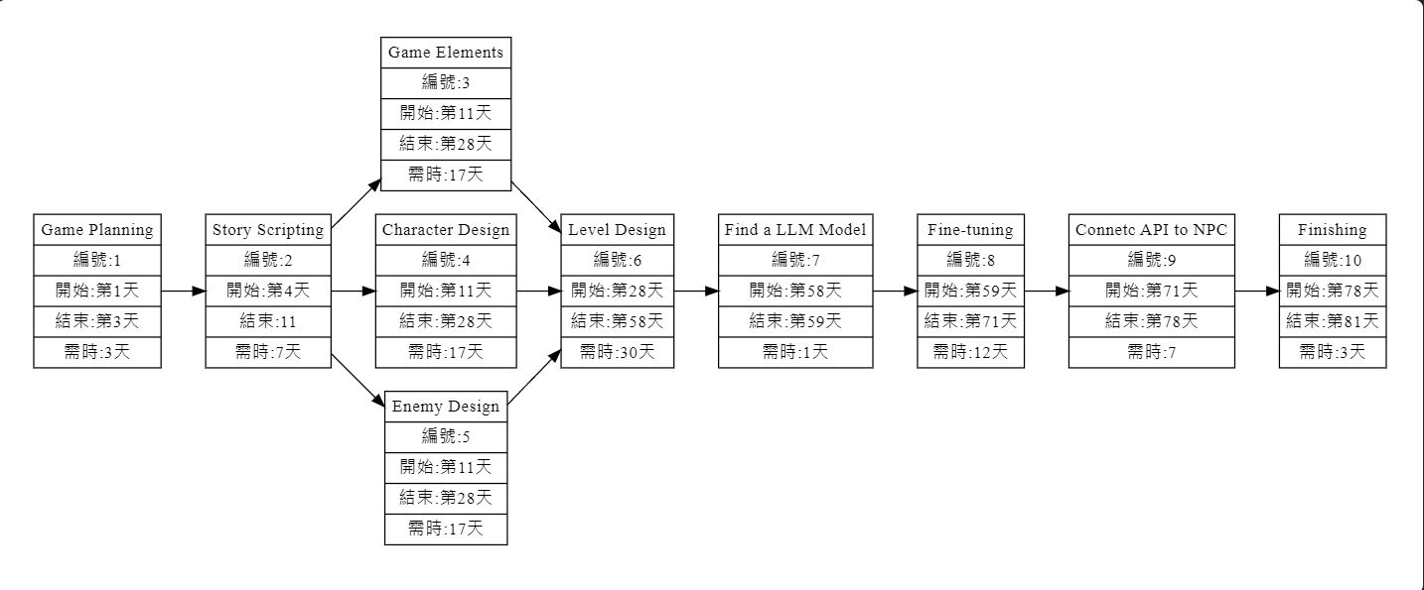
關鍵路徑圖

Slide 3
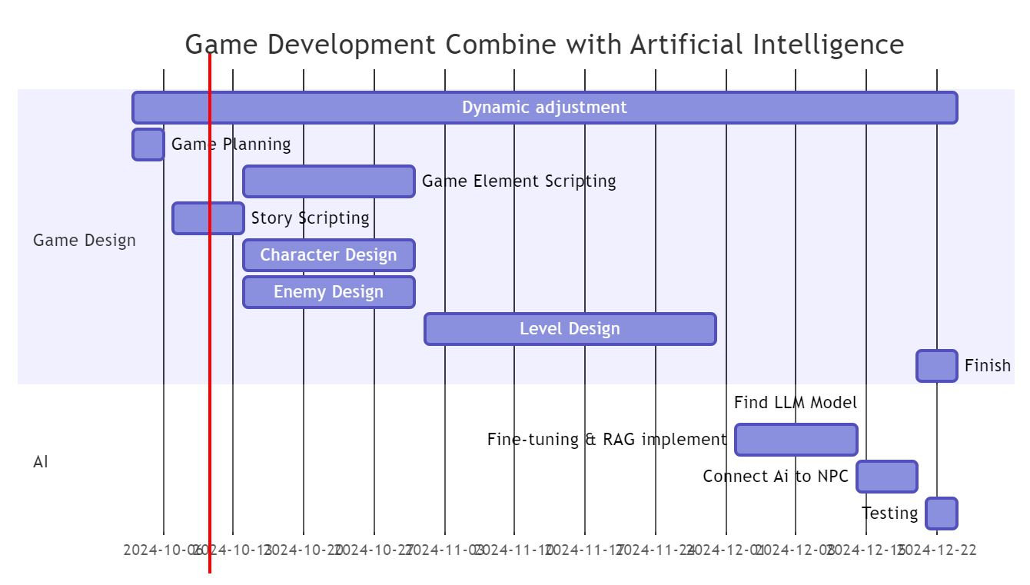
甘特圖

Slide 4
功能性需求與非功能性需求
功能性需求
非功能性需求
1. 使用者介面
提供簡潔明瞭的使用者介面。
可以一覽角色當前狀態。
2.庫存系統
可以交換或堆疊物品。
滑鼠移上物品可以顯示詳細資訊。
3.設定
允許使用者自定義遊戲設定。
物品欄排序。
可以更改音量設定、輸入映射、顯示設定等等…。
分割或丟棄物品。
流暢的使用者介面交互。
1.性能
2.使用者介面交互性
3.易用性
遊戲加載速度快。
使用者可以透過滾輪來移動當前在hotbar上選擇的物品。
系統設計應簡單明瞭。
直覺明瞭的介面設計。
使用者可以一看就知道如何操作。
預處理、加載遊戲物件及場景，使場景轉換更為平滑快速。
附有使用教學。
Notes:
功能性需求 (functional requirements) 即是使用者需要系統能為他做什麼
非功能性需求並非採以上述所提及的系統功能分析 (如 use case) 技術，一般它可能僅以清單列表的方式註記並列為系統的一種約束 (constraint) 即可

Slide 5
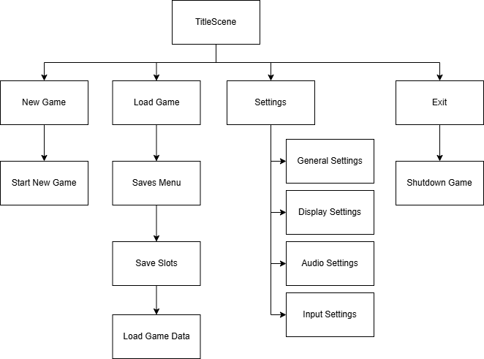
功能分解圖

Slide 6
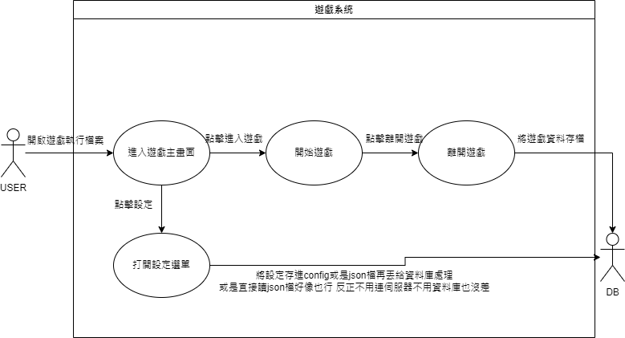
使用案例圖

Slide 7
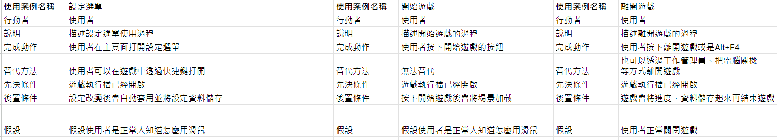
使用案例圖

Slide 8
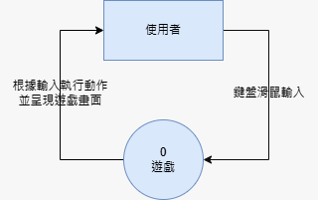
系統環境圖

Slide 9
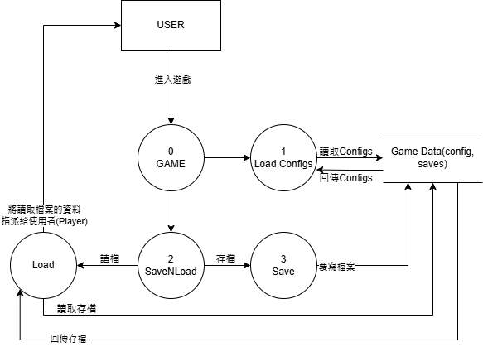
DFD圖0

Slide 10
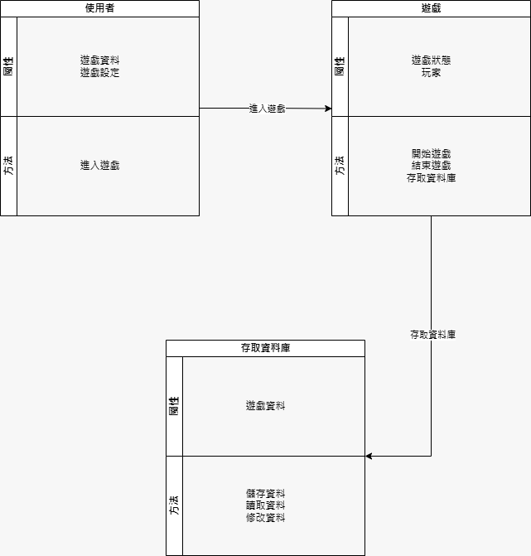
UML類別圖

Slide 11
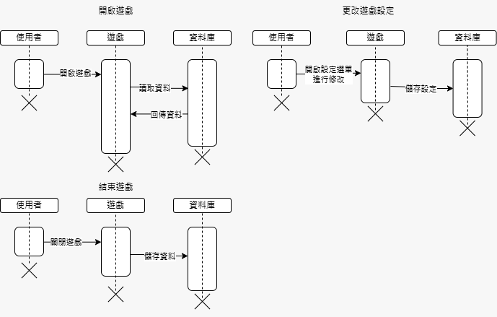
UML循序圖

Slide 12
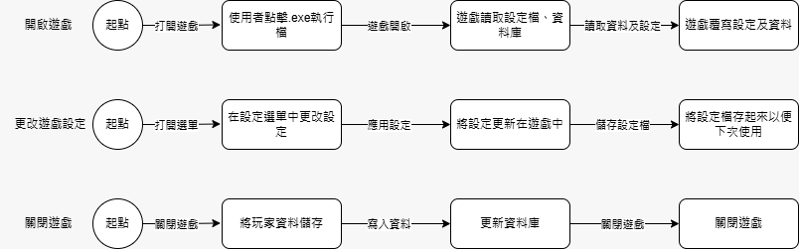
UML活動圖

Slide 13
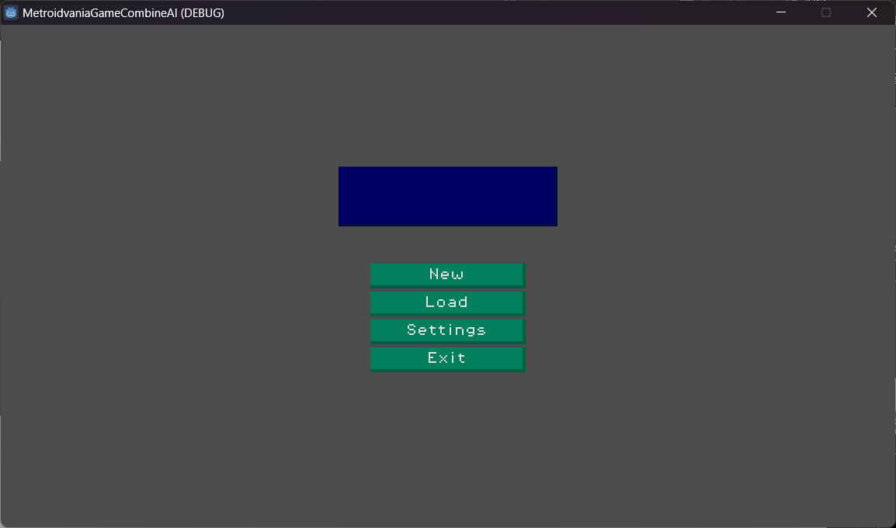
分鏡板 標題畫面

Slide 14
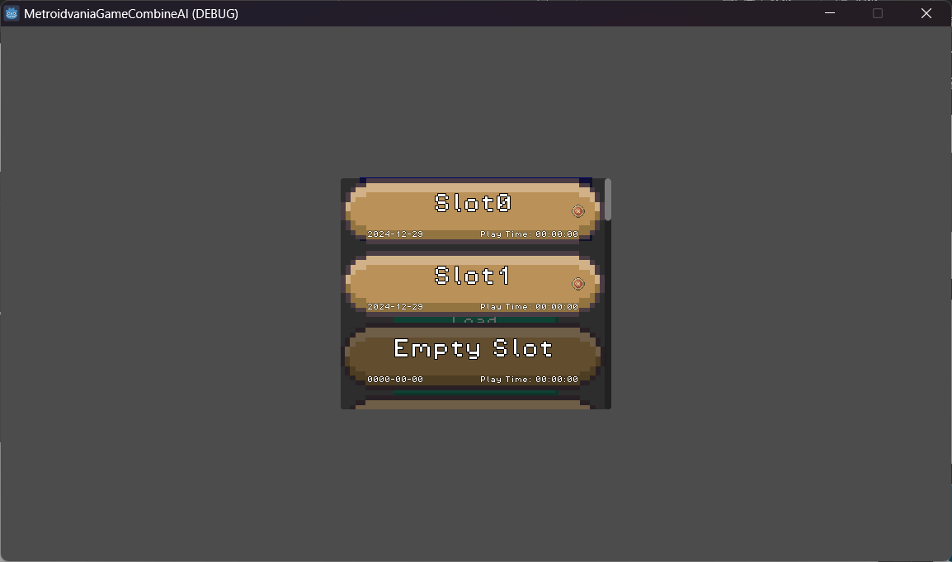
分鏡板 存讀檔

Slide 15
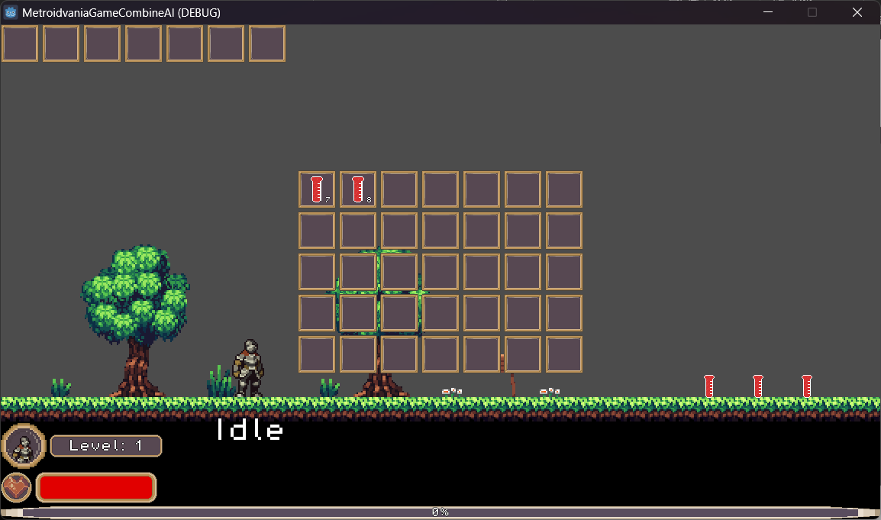
分鏡板 背包

Slide 16
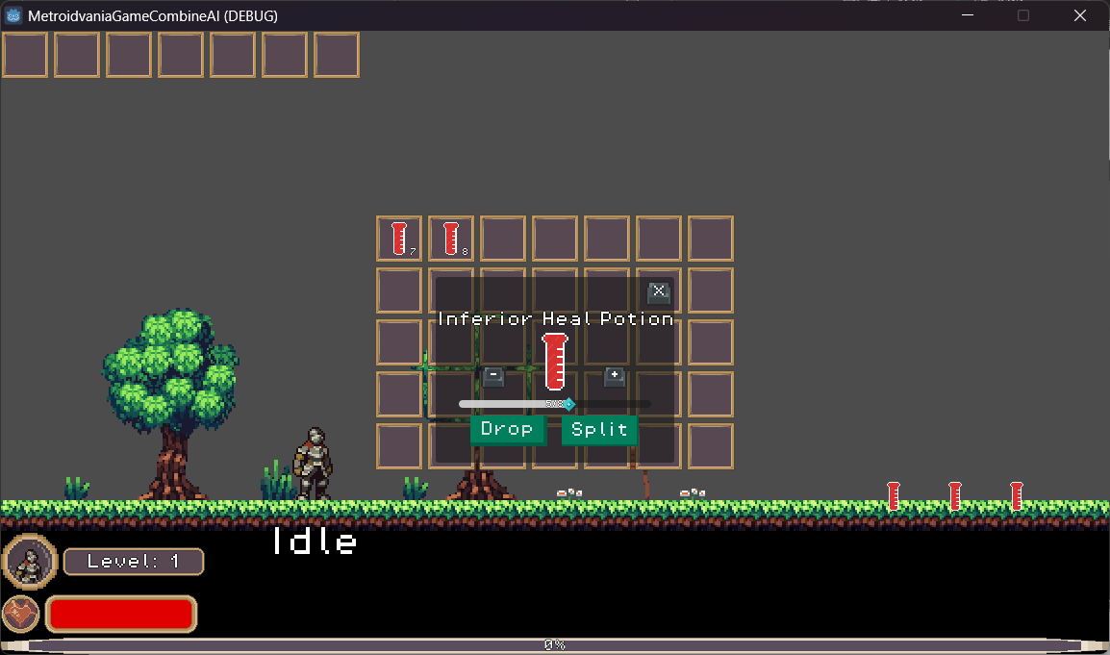
分鏡板 背包

Slide 17
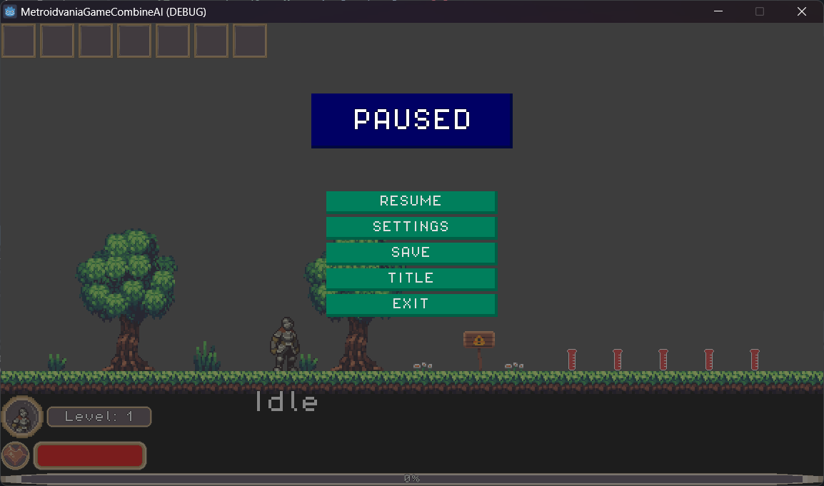
分鏡板 Pause Menu

Slide 18
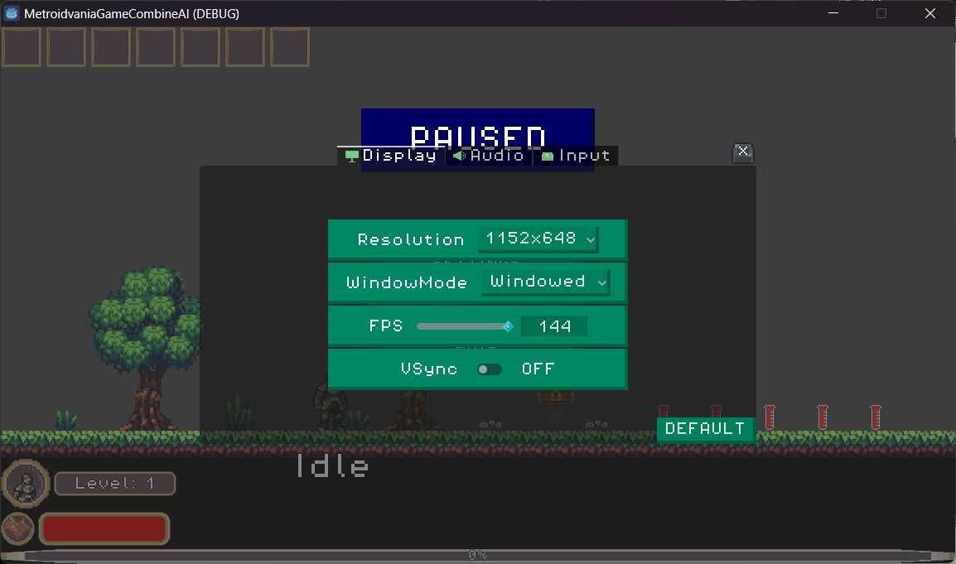
分鏡板 SettingsMenu

Slide 19
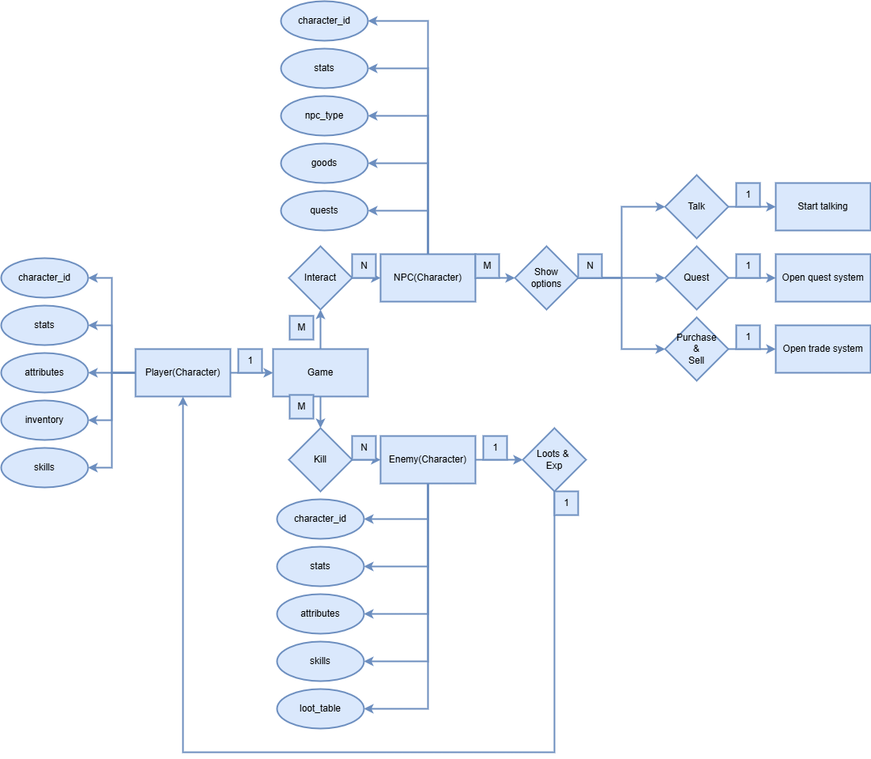
實體關係圖

Slide 20
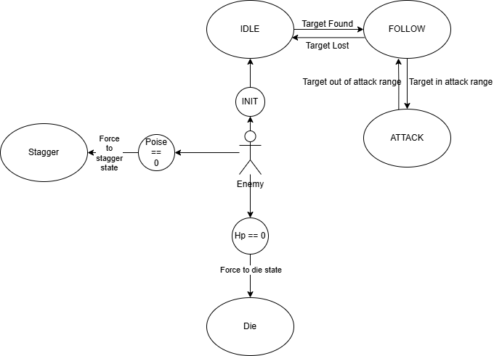
遊戲角色 有限狀態機
Notes:
遊戲角色結合深度學習部分就是可能不會做，但是預想是透過學習讓遊戲的敵人角色可以判斷當前情況來改變State，因為有限狀態機在State交換的邏輯上是寫死的，如果讓AI學習應該能讓他比較有彈性地去選擇行為去執行。

